Slide 1
關於動漫的秘密
王良軒
蔡沛姍
李映儒

Slide 2
研究動機
共同專業的興趣
ex:運動、電影、桌遊、排球、動漫、設計、文學、社會議題
社會議題
毒品使用者是否有年輕化
生活化卻廣
後續資料缺乏
互動性較低

Slide 3
問題導向
觀眾的口味
每個月連載前十名的動漫
進一步調查是哪部作品開始，引起這樣變化的

Slide 4
問題導向 ── 主要意識
人氣的改變：是類型？特色？
ex:偵探像動畫變得熱門？有劇情的動畫變的熱門？
人氣迸出：人氣與出產的順序？
ex:是偵探向動畫變得熱門才大量出現偵探動畫？還是片商出了大量偵探動畫後，它才變得熱門？

Slide 5
分析項目
種類與特色佔比 (依年次)
每年種類與特色變化 (依人氣)
人氣帶動產量 or 產量帶動人氣

Slide 6
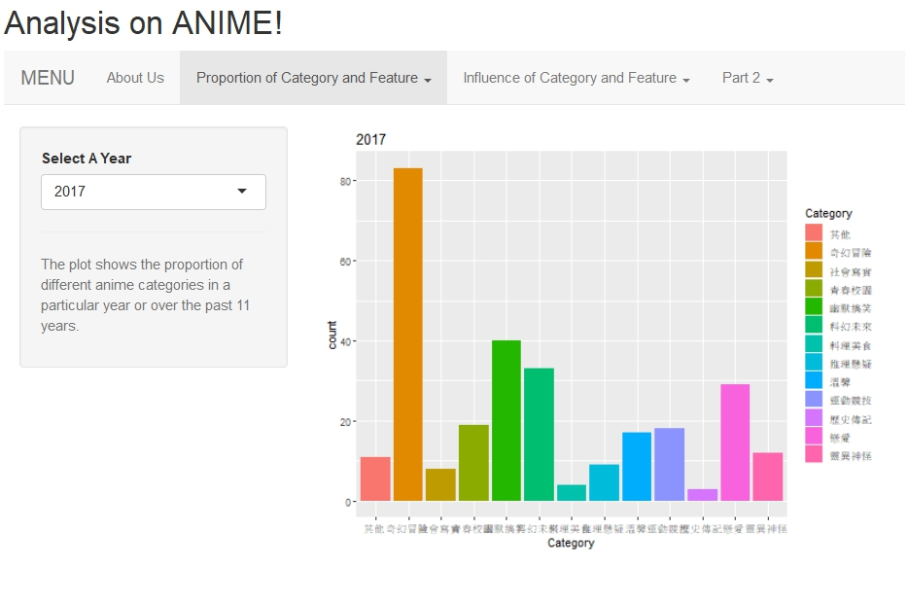
互動式篩選器
依照使用者喜好觀看的方式

Slide 7
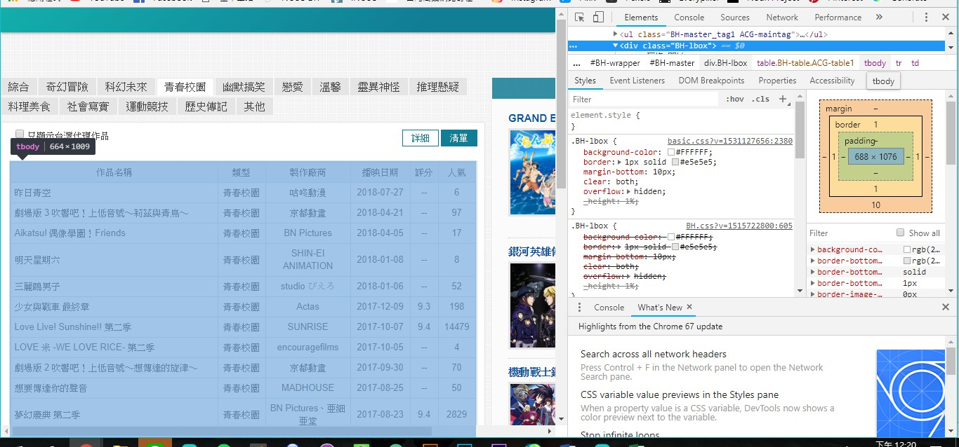
解密過程
年度 → 季
資料分析第一步：原始資料 → 巴哈姆特
作品名稱、播映時間、類型、特色、人氣、評分
Data From: https://acg.gamer.com.tw/index.php?p=ANIME&t=1

Slide 8
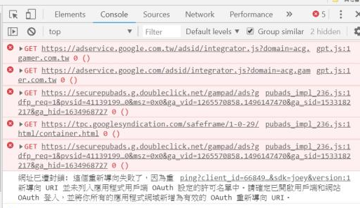
解密過程
爬蟲start!!!
清單擋住

Slide 9
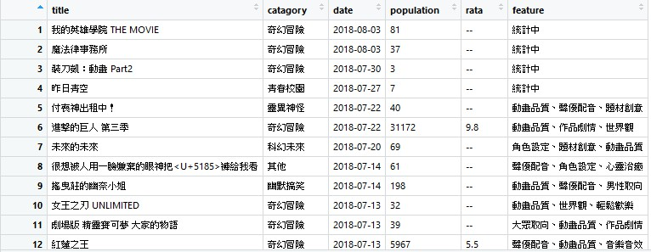
解密過程
成功抓取資料~~~
整理成更乾淨易讀

Slide 10
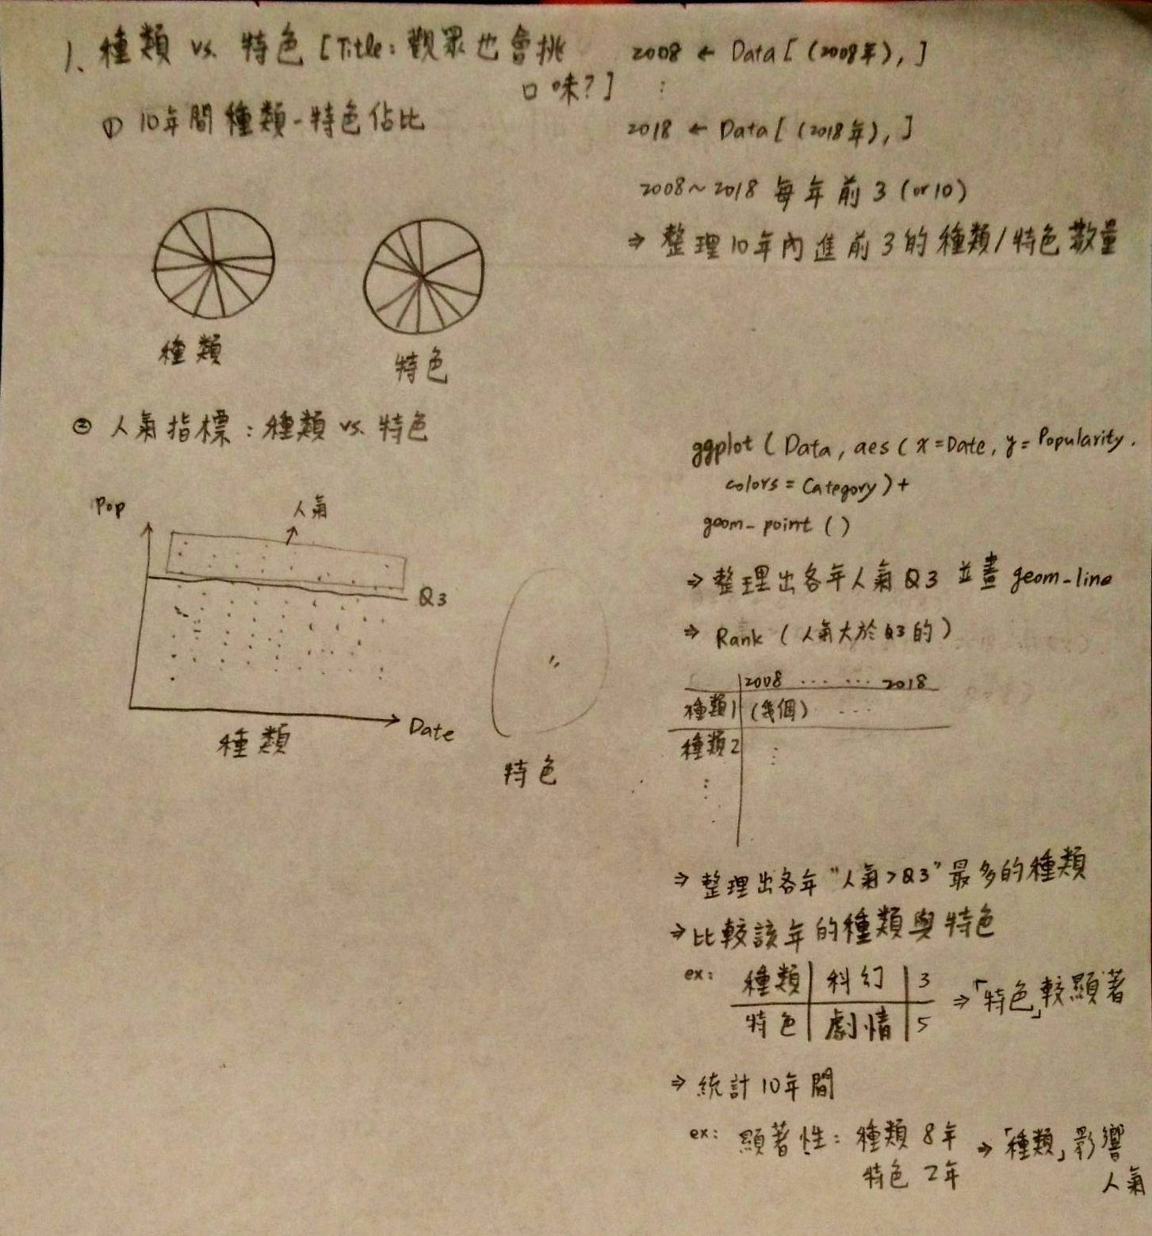
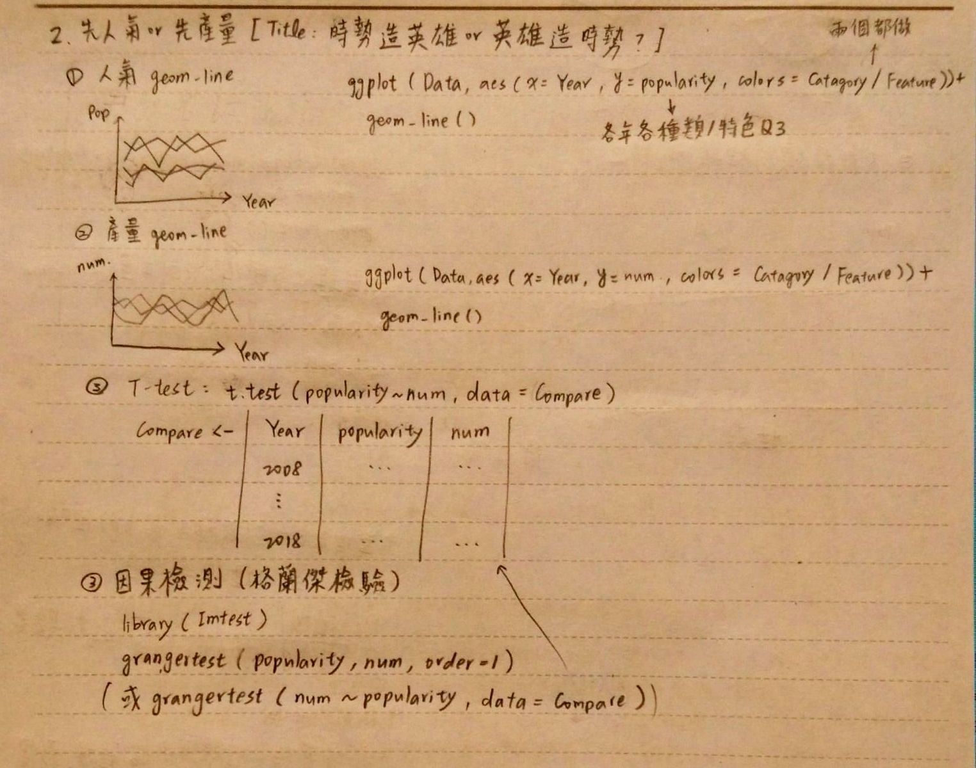
解密過程
轉成csv檔後
製成圖表
草稿先！

Slide 11
THE END

